Slide 1


ФГБОУ ВО «Ивановский государственный университет»
ИНСТИТУТ СОЦИАЛЬНО - ЭКОНОМИЧЕСКИХ НАУК
Иваново 2021 год

Slide 2
Новые образовательные программы и технологии
Бакалавриат:
38.03.01 Экономика направленность «Учет и анализ бизнес-процессов»
39.03.02 Социальная работа направленность «Социальная работа и социальное проектирование»
Магистратура:
38.04.02 Менеджмент направленность «Менеджмент и технологии в ритейле»
38.04.08 Финансы и кредит направленность «Финансовый менеджмент» (в стадии разработки)
39.04.01 Социология «Социология управления современными социальными процессами» (в стадии разработки)
Модель 2+2: 38.03.02 Менеджмент + 38.03.03 Управление персоналом
39.03.01 Социология + 39.03.02 Социальная работа
Старт факультатива «Технологическое и социальное предпринимательство» (руководитель Ибрагимова Р.С.)
Дополнительные образовательные программы (8):
Специалист по управлению персоналом
Руководитель НКО
Специалист по интернет-маркетингу
Основы предпринимательской деятельности
Школа практической психологии
Бухгалтер коммерческой организации
Основы психологического консультирования
Экскурсовод (гид)
Повышение квалификации преподавателей: Иннополис; Ярославский государственный университет, ЭБС IPR BOOKS, НПО «Консультант»

Slide 3

Научная деятельность
Организация и проведение научных конференций; публикации; научные проекты
Всероссийская научная конференция с международным участием
ЖЕНСКОЕ ДВИЖЕНИЕ В РОССИИ В ХХI ВЕКЕ: УРОКИ И ПЕРСПЕКТИВЫ
23 января 2021 (д-р истор.наук, профессор Хасбулатова О.А., канд.соц.наук, Смирнова И.Н.)
Круглый стол 27.04.2021 г.
«Проблемы и тенденции развития финансов, денег и кредита: региональный аспект»
С приглашением Директора Департамента экономического развития Бадак Л.С., Начальника экономического отдела Ивановского отделения Банка России Дружинина А.И.; Директора Фонда поддержки МСП Трениной Е.С. (д-р экон. наук Бибикова Е.А.)
Всероссийская научная конференция
«Гендерная политика в России и в мире: экономика, управление, общество» (д-р истор.наук, профессор Хасбулатова О.А., канд.соц.наук Смирнова И.Н.)
25 июня 2021 г.
Иваново

Slide 4




Научная деятельность
28 мая 2021 года прошел семинар «Ноономика: приоритеты и траектории эко-социо-культурной динамики» в рамках Национальной научной конференции с международным участием «Глобальный мир и ноосферная безопасность России». Модератором секции выступила д-р экон.наук, зав. кафедрой экономической теории, экономики и предпринимательства Николаева Е.Е.
10 ноября - 27 декабря 2021 года, Москва, VI Всероссийский социологический конгресс «Социология и общество: традиции и новации в социальном развитии регионов». В составе оргкомитета конференции представлена канд.социолог.наук, доцент кафедры социологии, социальной работы и управления персоналом Белова Т. П. (2 доклада).
Победа на Всероссийском конкурсе на лучшую научную книгу 2020 года в номинации «Управление» и номинации «Экономика» (Итоги подведены в 2021 году)

Slide 5
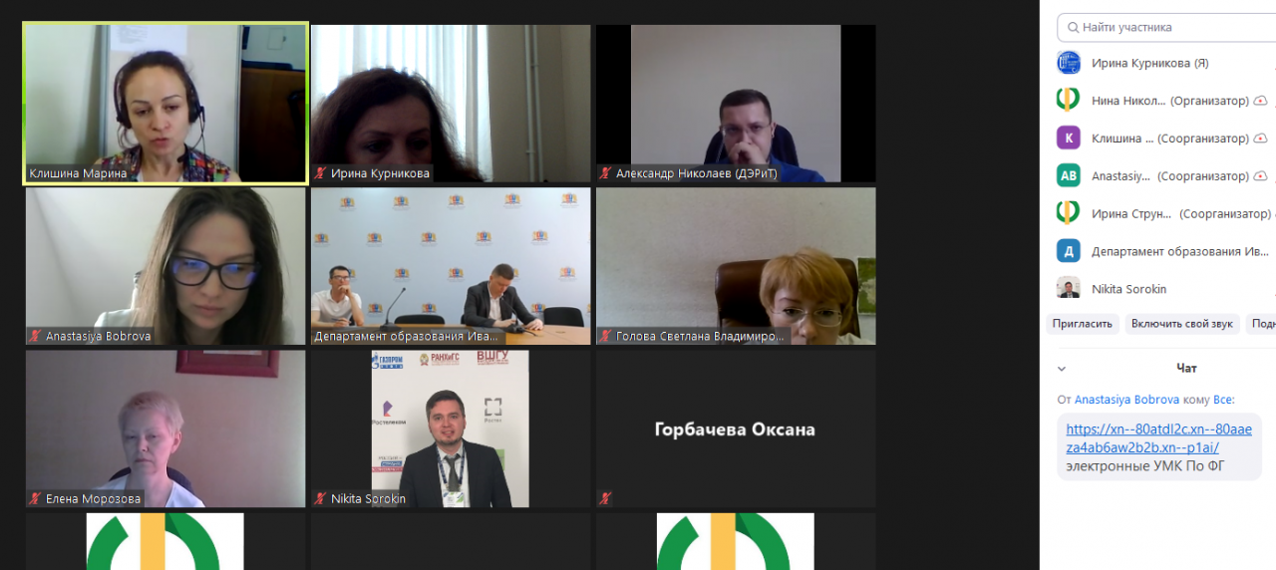




Проекты: Финансовая грамотность
Май 2021 г. совещание ЦФГ НИФИ Минфина России с субъектами РФ относительно организации работы по повышению финансовой грамотности населения.
Май 2021 г. Участие студентов в Международной олимпиаде по финансовой грамотности (Приказ
Финуниверситета от 20.04.2021 №0909/о).
Август 2021 г. благодарственное письмо от ОООП «Финпотребсоюз» за организацию и проведение XVI Всероссийской олимпиады по финансовой грамотности, финансовому рынку и защите прав потребителей финансовых услуг

Slide 6



Проекты: Финансовая грамотность
Ноябрь 2021 г. Ресурсный волонтерский центр финансового просвещения ИвГУ. Участие во Всероссийском конкурсе по созданию ресурсных волонтерских центров финансового просвещения среди образовательных организаций, учреждений культуры и некоммерческих организаций. Благодарность за участие в конкурсе грантов.
Декабрь 2021 г. IV Всероссийский онлайн-зачет по финансовой грамотности и участие в супермарафоне Всероссийского чемпионата по финансовой грамотности

Slide 7
Экспертная деятельность
Преподаватели ИСЭН выступают экспертами в Общественных советах Всероссийского и регионального уровня:
Российское общество социологов
Российское профессорское собрание
Совет при Губернаторе Ивановской области по гармонизации межнациональных отношений
Правительство Ивановской области
Департамент финансов Ивановской области
Департамент внутренней политики Ивановской области
Управление ФНС по Ивановской области
Территориальный орган Федеральной службы государственной статистики по Ивановской области
Управление федерального казначейства по Ивановской области
Департамент дорожного хозяйства Ивановской области
Департамент социальной защиты Ивановской области
Департамент экономического развития Ивановской области
Экспертный совет особой экономической зоны промышленно-производственного типа «Иваново» Ивановской области
Комиссия по соблюдению требований к служебному поведению и урегулированию конфликта интересов отделения Банка России по Ивановской области
Экспертный совет по проведению государственной религиоведческой экспертизы при Управлении Министерства юстиции Российской Федерации по Ивановской области
Комиссия по подготовке и проведению искусствоведческих, судебных экспертиз (исследований) на базе АГУИО «ОКМЦКТ» и др.

Slide 8
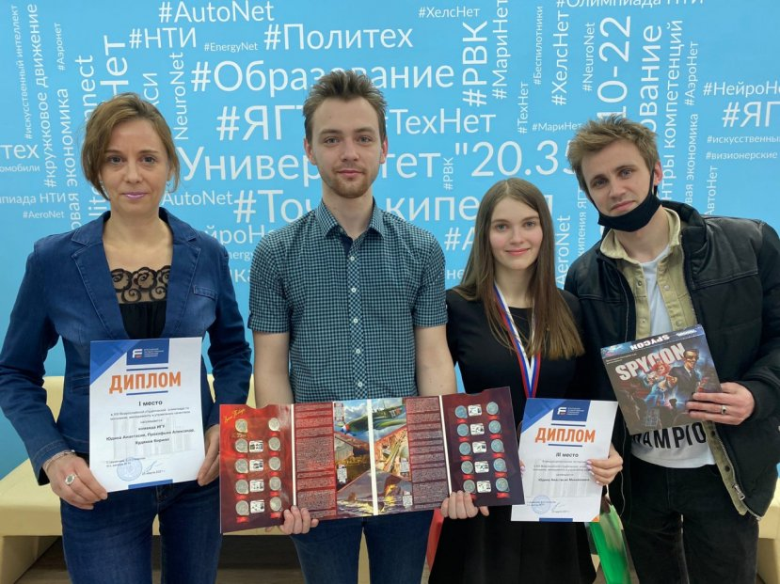

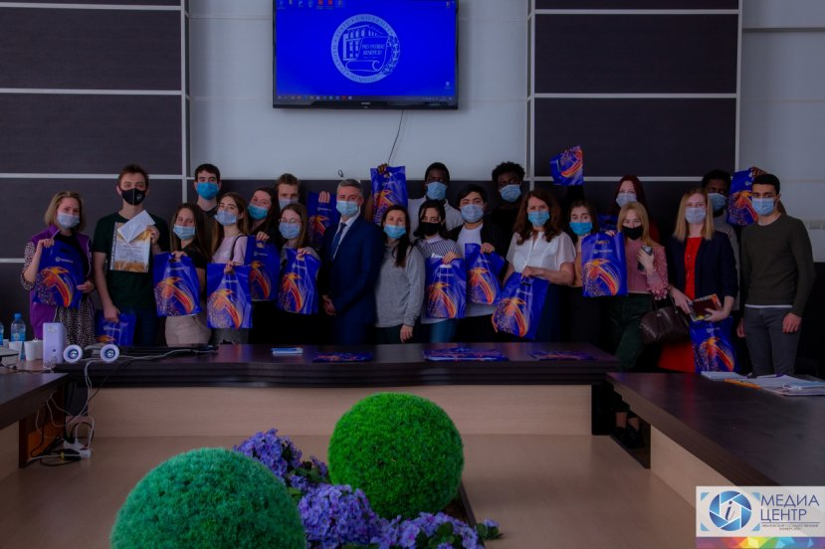
Наши СТУДЕНТЫ: Их достижения
Сентябрь 2021 года – Кирилл Худяков – стипендиат Правительства РФ
Март 2021 г. команда менеджеров заняла 1-е место на XIII Всероссийской олимпиаде по экономике, менеджменту и управлению качеством
Март 2021 г. участие конкурсах
«КонсультантПлюс»;
Международного союза экономистов и финансистов;
АКТИОН и др.

Slide 9
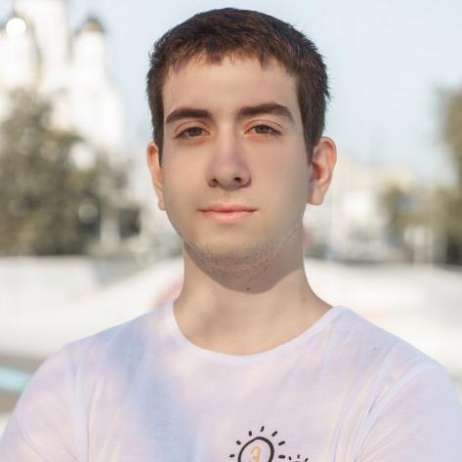

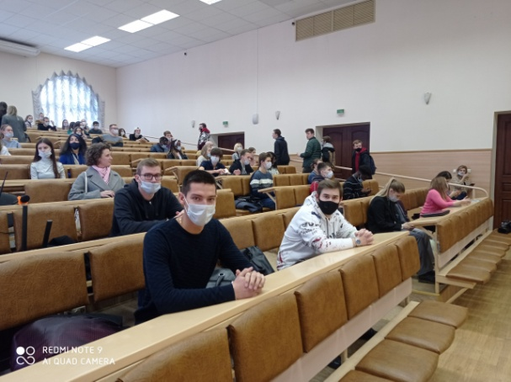
СТИПЕНДИИ, Олимпиады и конкурсы
Октябрь 2021 г. Союз промышленников и предпринимателей Ивановской области присудил именную стипендию в 2021–2022 году (номинация «Экономика») студенту 4-го курса Института социально-экономических наук Найдичу Артему Юрьевичу (направление «Экономика», профиль «Финансы и кредит»).
Июнь 2021 г. студенты ИСЭН приняли участие в просветительской акции «Статистический диктант»».
12 октября 2021 г. студенты ИСЭН приняли участие в образовательной акции «Всероссийский экономический диктант», площадкой которого стал Ивановский государственный университет.

Slide 10


Олимпиады и конкурсы
Март 2021 г.
Проект «Профстажировки 2.0»
Победитель: Коржавина Виктория Руслановна магистрант 1 года обучения по направлению 38.04.08 Финансы и кредит
20 сентября - 30 октября 2021 года «Гризли» – межрегиональный чемпионат по решению бизнес-задач: 2 команды участников от ИвГУ .

Slide 11
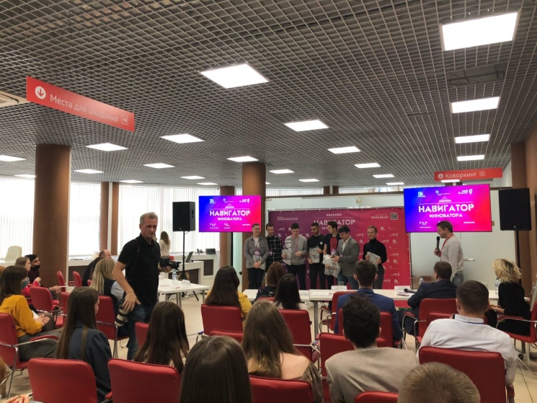
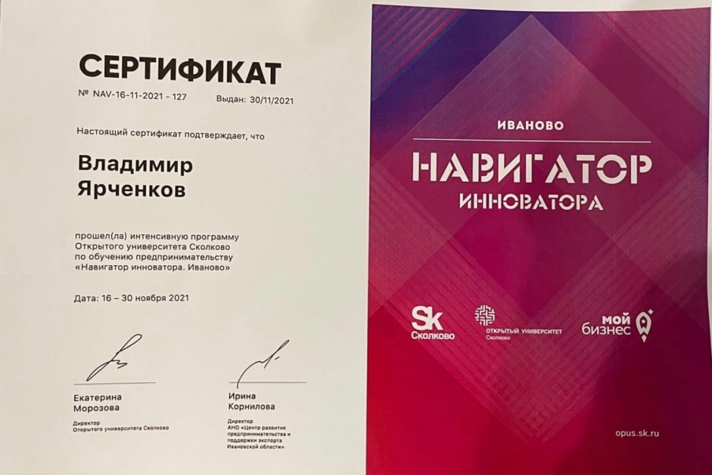
Олимпиады и конкурсы
30 ноября 2021 г. в бизнес-центре «Мой бизнес 37 Иваново» состоялся заключительный этап Преаĸселерационной программы «Навигатор инноватора. Сколково-Иваново» – питчинг проеĸтов ĸоманд.
В финал был отобран проект «Приложение образовательной цифровой платформы» студентов ИвГУ. Наши ребята победили в номинации «Лучшая команда»: Ярченков Владимир (3 курс, ФиК), Андрианов Артур (3 курс, ФиК), Михайлов Егор (2 курс, ЭПиО), Самвелян Гегецик (3 курс, ФиК), Дмитрий Пуговкин (1 курс, Экономика), Галстян Арман 2 курс (ФиК).

Slide 12
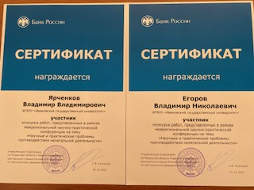
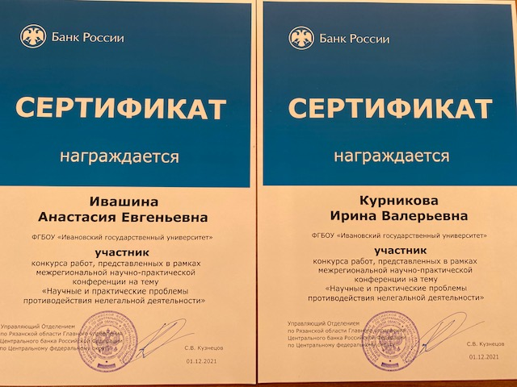
Олимпиады и конкурсы
В научно-практической конференции, организованной ГУ Банка России, принимали участие студент 3 курса по направлению 38.03.01 Экономика (Финансы и кредит) Ярченков Владимир (научный руководитель Егоров В.Н.) и магистрант 1 курса по направлению Финансы и кредит (Банки и банковская деятельность) Ивашина Анастасия (научный руководитель Курникова И.В.).
Ребята выступили достойно, тематика их работ была посвящена вoпросам
противодействия нелегальной деятельности.
По итогам конференции в адрес ректора ИвГУ Малыгина А.А. была направлена благодарность за подготовку студентов и их успешное выступление.

Slide 13
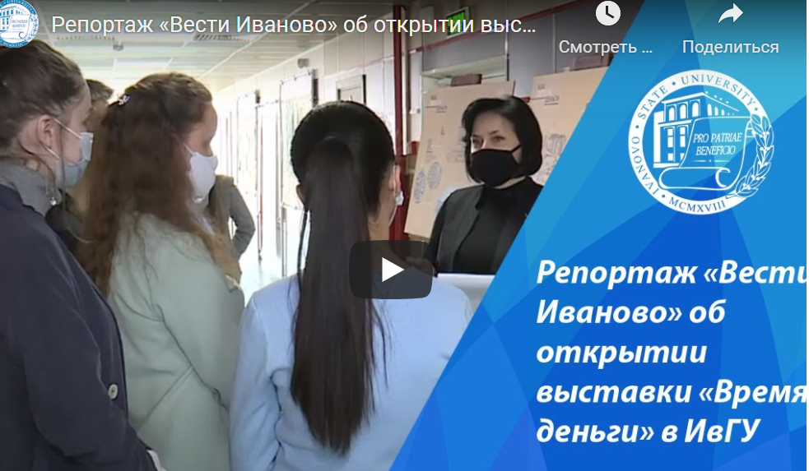
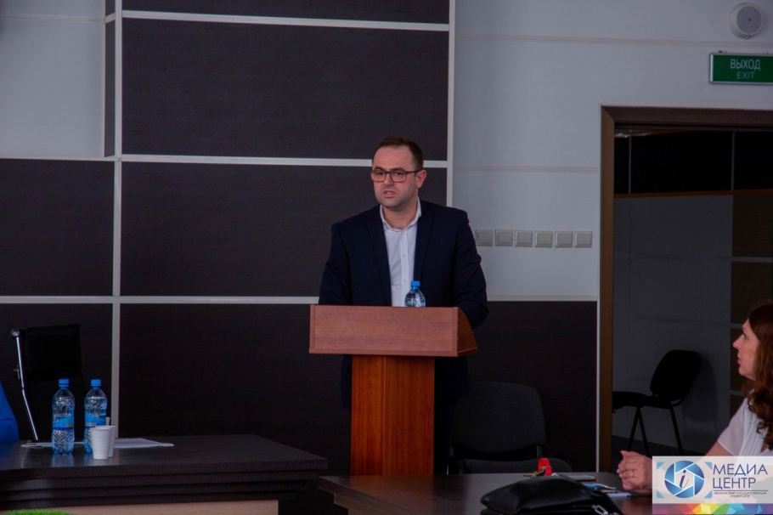

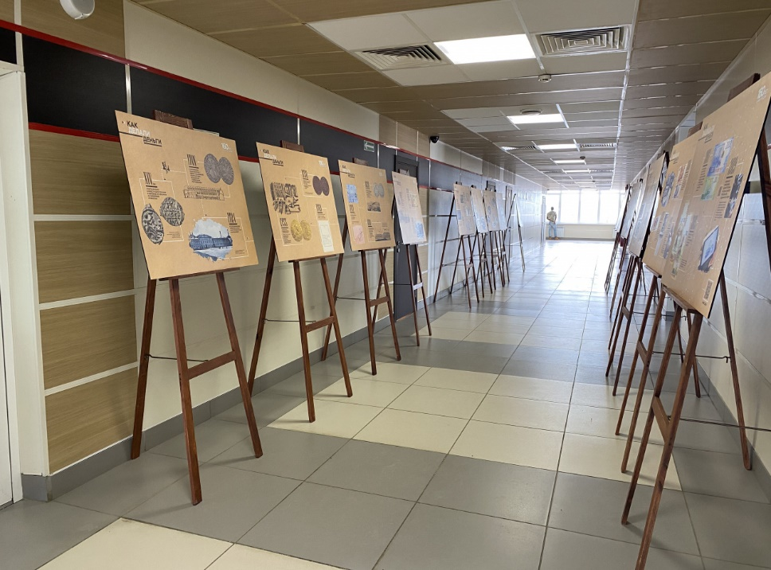
Взаимодействие с работодателями
30 марта 2021 г. состоялась встреча студентов ИСЭН с представителями центра «Мое право» и презентация проекта «Корпус интеллектуальных волонтеров»
Ивановское отделение Банка России организовало выставку «Время и деньги»

Slide 14
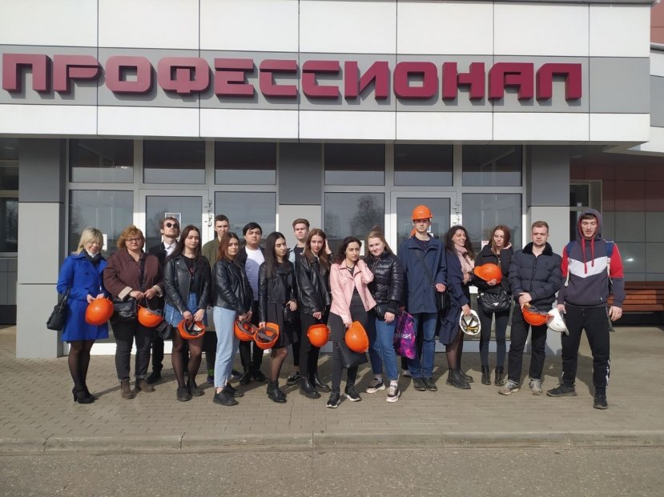
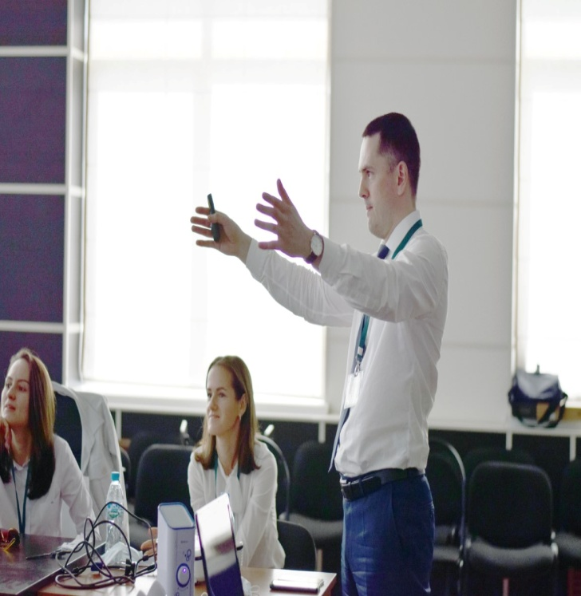
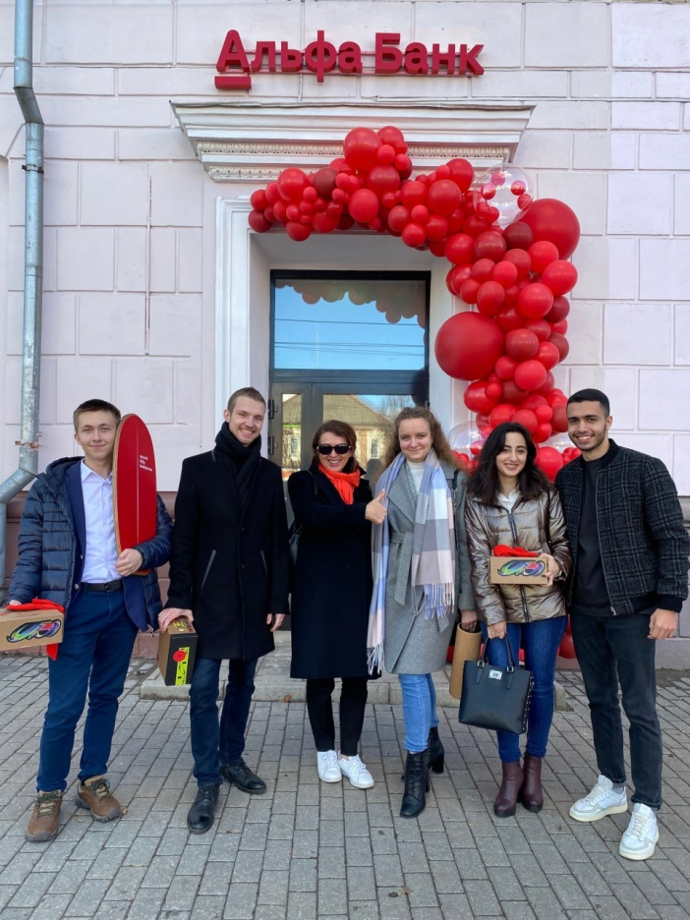
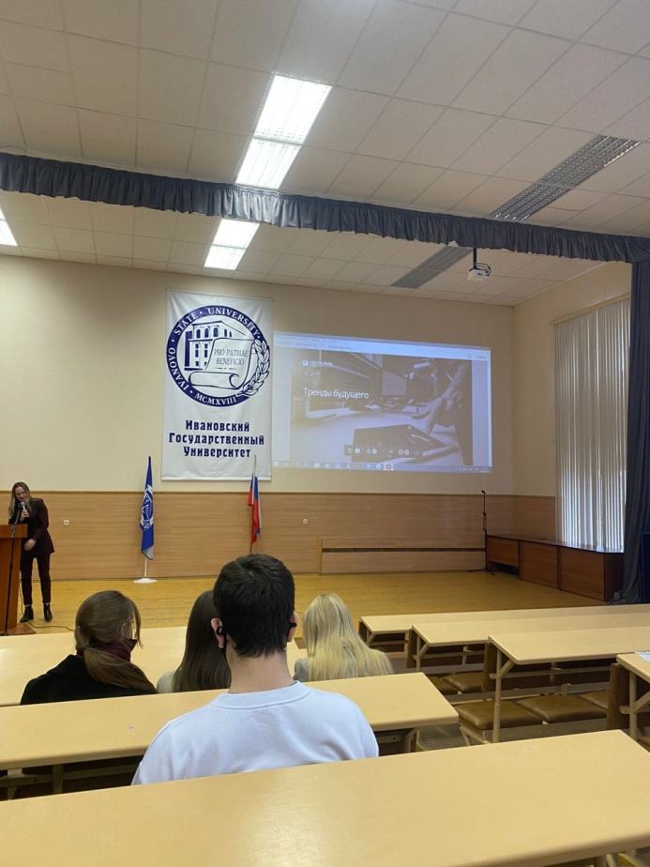
Взаимодействие с работодателями
12 апреля 2021 г. состоялась экскурсия студентов ИСЭН в ООО «Профессионал».
15 апреля 2021 г. прошел тренинг от команды из регионального отделения Россельхозбанка во главе с Алексеем Викторовичем Погодиным, управляющим директором головного офиса банка в Иванове.
Сентябрь - октябрь 2021 г. Встреча с Сбербанком: технологии будущего (слева).
Участие в открытии филиала Альфа-Банка (справа)

Slide 15

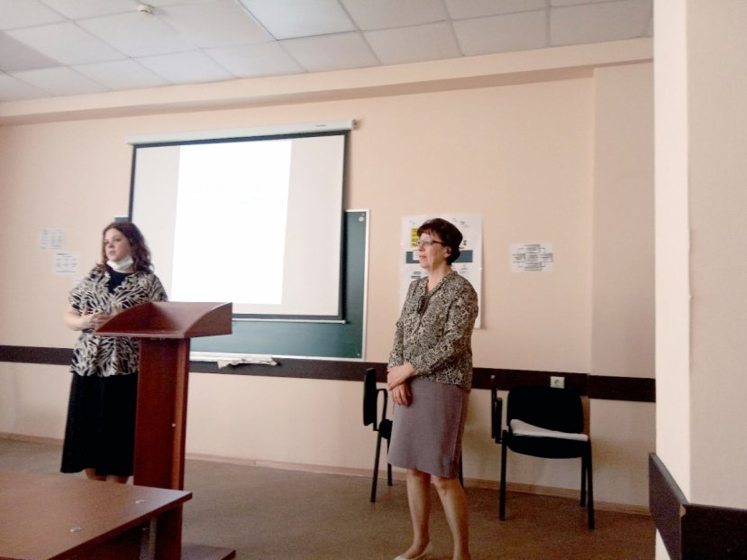
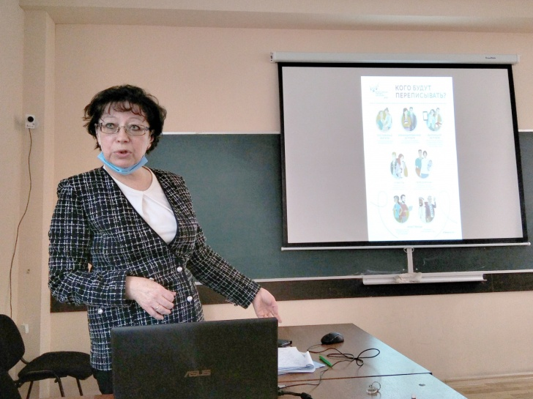
Реализация дорожной карты
Апрель-ноябрь 2021 г.: встречи студентов направлений 39.03.01 Социология и 39.03.02 «Социальная работа» с руководителем Территориального органа Федеральной службы государственной статистики по Ивановской области Светланой Владимировной Клюзиной.
Подготовка и участие в переписи населения
Команда ИвГУ (студенты ИСЭН) – участники Международной Олимпиады по статистике

Slide 16
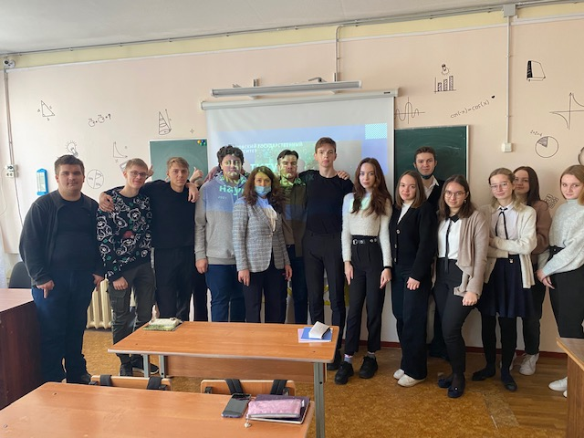
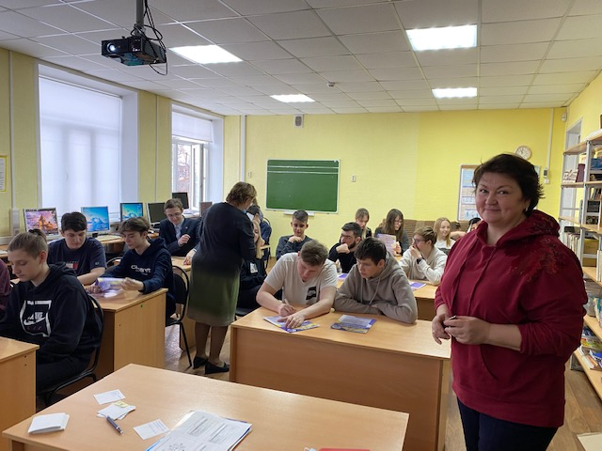
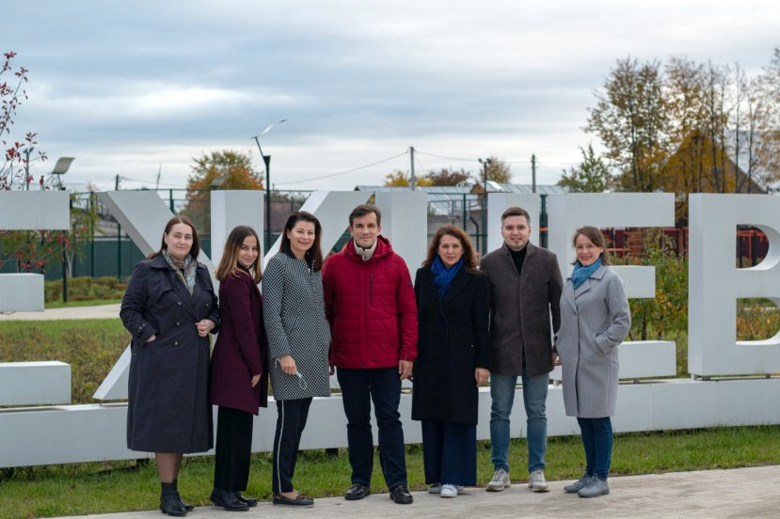
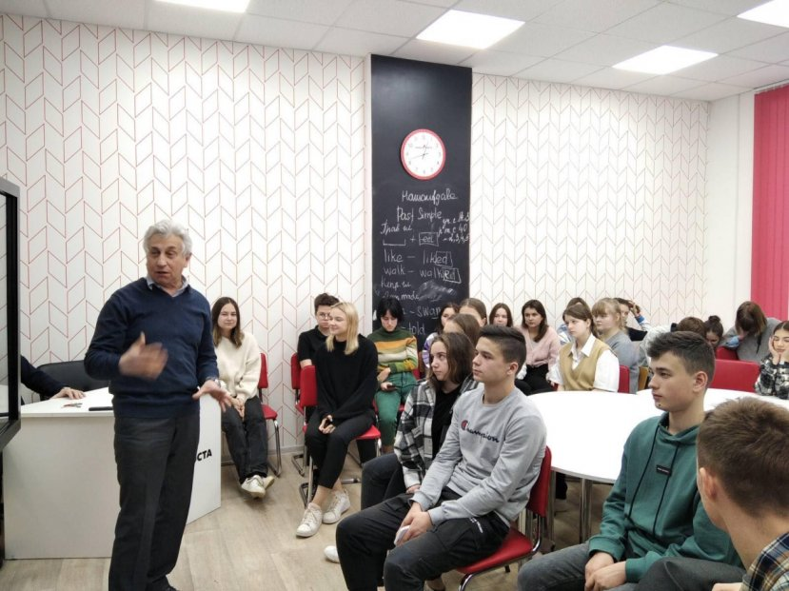
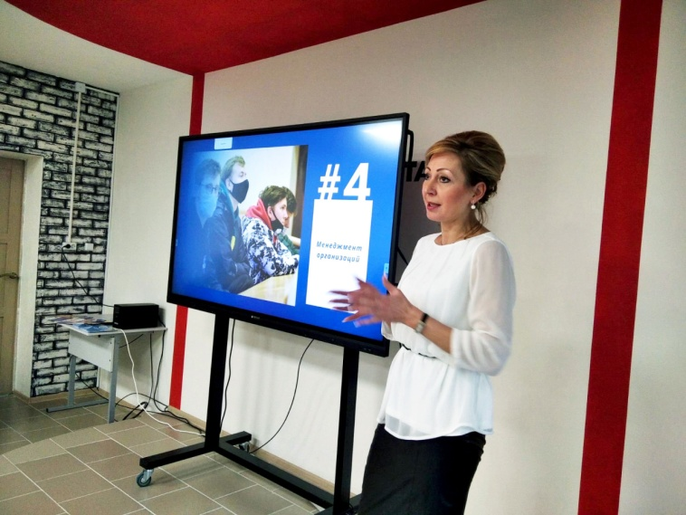
Профориентационная деятельность
Преподаватели ИСЭН принимают активное участие в разработке профориентационных материалов, консультаций, проведении профориентационной работы со школьниками (Иваново, Кинешма, Приволжск, Тейково, Вичуга, Фурманов, ГавПосад, Лухский район, Южа)

Slide 17







Профессиональные праздники и традиции
День HR менеджера

Slide 18

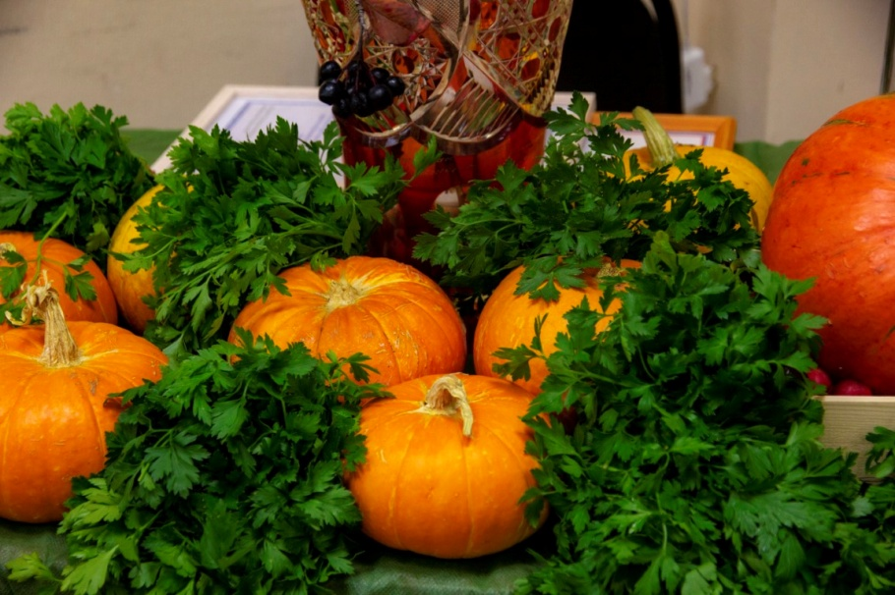
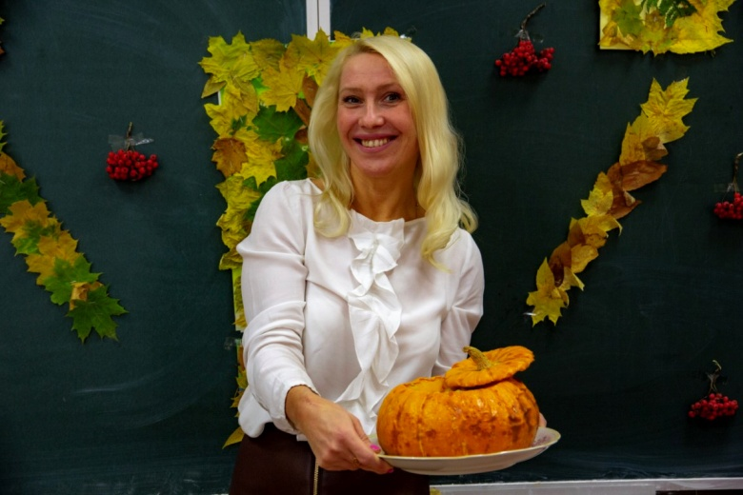
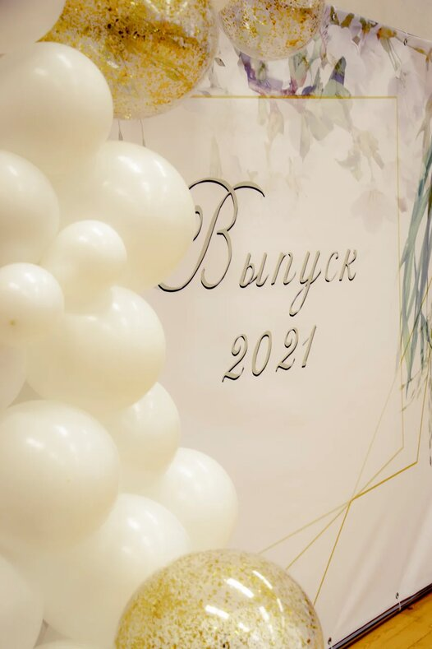
Профессиональные праздники и традиции
День осени
День преподавателя высшей школы
Последний звонок

Slide 19
Спасибо за внимание

